Slide 1



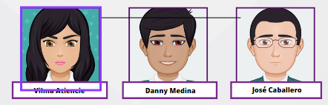
  CBMP5-PythonforDataAnalytics
PROJECT TALENTFLOW
PEOPLE ANALYTICS
ANÁLISIS DE ROTACIÓN LABORAL Y FACTORES QUE INCIDEN EN LA PERMANENCIA O SALIDA DE EMPLEADOS.
Grupo 8

Slide 2



Índice de Contenidos
01
Introducción
05
Gaficos
02
Analisis general de talento humano
06
Acciones a implementar
03
Valores Atipicos encontrados
07
Recomendaciones
04
Valoracion del problema
08
Conclusiones

Slide 3

INTRODUCCIÓN
Este analisis busca identificar los principales factores que influyen en la permanencia o salida de empleados. Con esta información, se pretende desarrollar estrategias que fortalezcan la retención del talento y mejoren el compromiso organizacional.
La desercion laboral es un indicador clave para el área de Recursos Humanos, ya que refleja la estabilidad y satisfacción del personal dentro de la organización.

Slide 4

ANÁLISIS GENERAL DEL TALENTO HUMANO
Exploración de la data, evaluar la situación actual del talento humano dentro de la organización
Identificar posibles Outliers, para identificar fortalezas y áreas de mejora en la gestión del personal.
Presentar resultados sobre rotación, capacitación y desempeño y Proponer estrategias para optimizar la retención y desarrollo del talento humano.

Slide 5

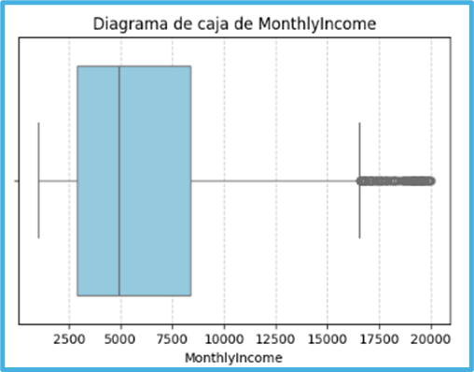
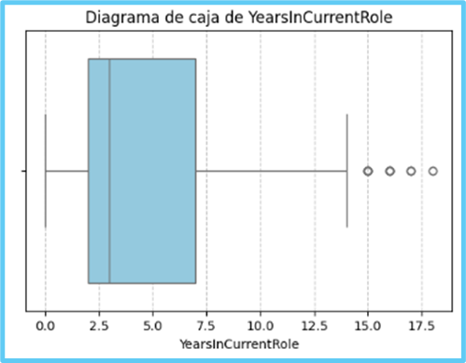
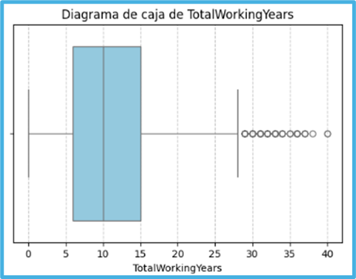

Slide 6
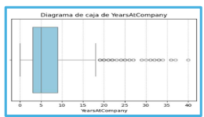
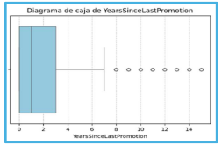

Slide 7

. PRINCIPALES HALLAZGOS
  Factores económicos: Se evidencia una percepción de inequidad salarial.
  Factores de desarrollo: Las oportunidades de ascenso o movilidad interna son limitadas
  Factores de satisfacción: Predominan niveles moderados de satisfacción
  Factores de antigüedad: Los empleados nuevos presentan mayor rotación, mientras que quienes tienen más años en la empresa tienden a permanecer.

Slide 8
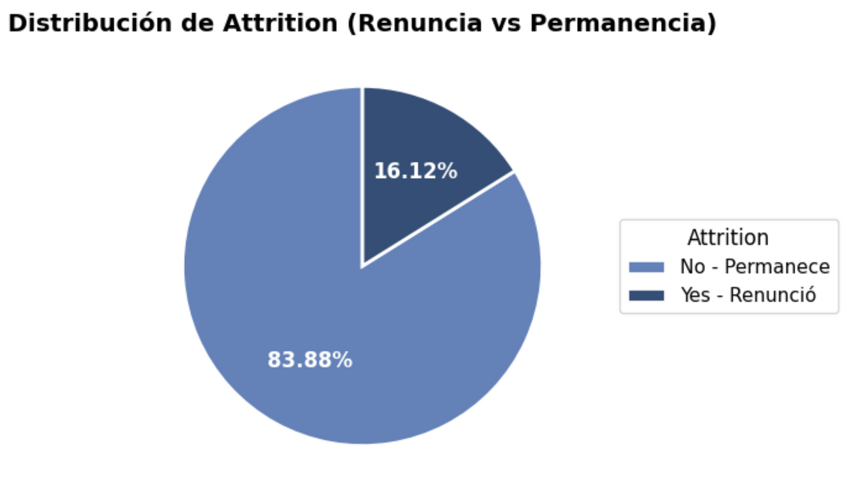
¿CÓMO ESTÁ DISTRIBUIDA
LA ROTACIÓN LABORAL?
  Más de 1200 personas permanecen en la empresa y los cercas de 240 renunciaron.
  Aquellos que renunciaron representan cerca de un quinto del total de empleados .
  Si la tendencia continua existiria un crecimiento exponencial del % de renuncias.

Slide 9
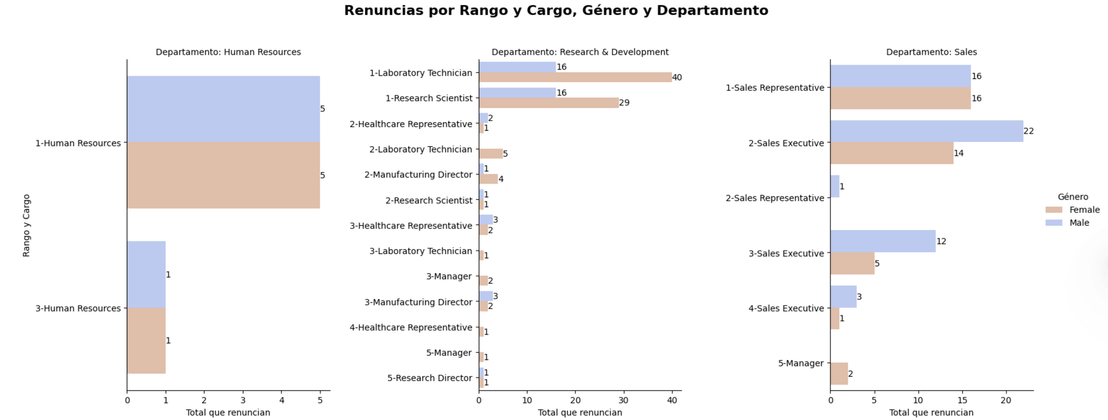
¿CÓMO IMPACTA ESTA ROTACIÓN A LOS DISTINTOS DEPARTAMENTOS?
  3 departamentos presentan renuncias.
  Existen tendencias de renuncias por género: Mujeres → R&D, Hombres → Sales, Neutro → HR.
  Rango más afectados son los 1 y 2.

Slide 10
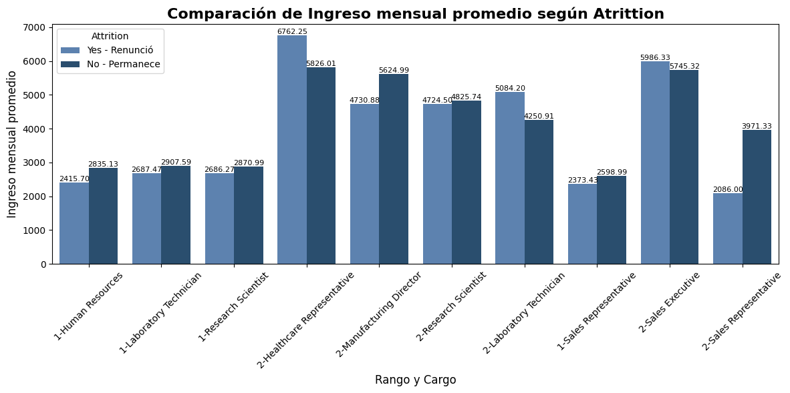
EN PERSONAS CON RANGO 1 Y 2 ¿CUÁLES PODRÍAN SER LAS PRINCIPALES CAUSAS DE SU RENUNCIA?
  En la mayoría de roles, las diferencias salariales entre renuncia y permanencia son mínimas.
  En ventas operativas, la renuncia está asociada a ingresos más bajos.
  En roles especializados, algunos renuncian pese a salarios elevados, indicando otros factores de salida.

Slide 11
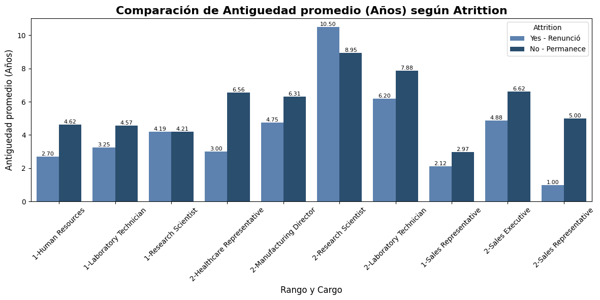
EN PERSONAS CON RANGO 1 Y 2 ¿CUÁLES PODRÍAN SER LAS PRINCIPALES CAUSAS DE SU RENUNCIA?
  Quienes renuncian tienen menos años en la empresa, sugiriendo rotación temprana.
  Los empleados con mayor antigüedad tienden a permanecer.
  Los roles operativos presentan las mayores diferencias de antigüedad entre renuncia y permanencia.

Slide 12
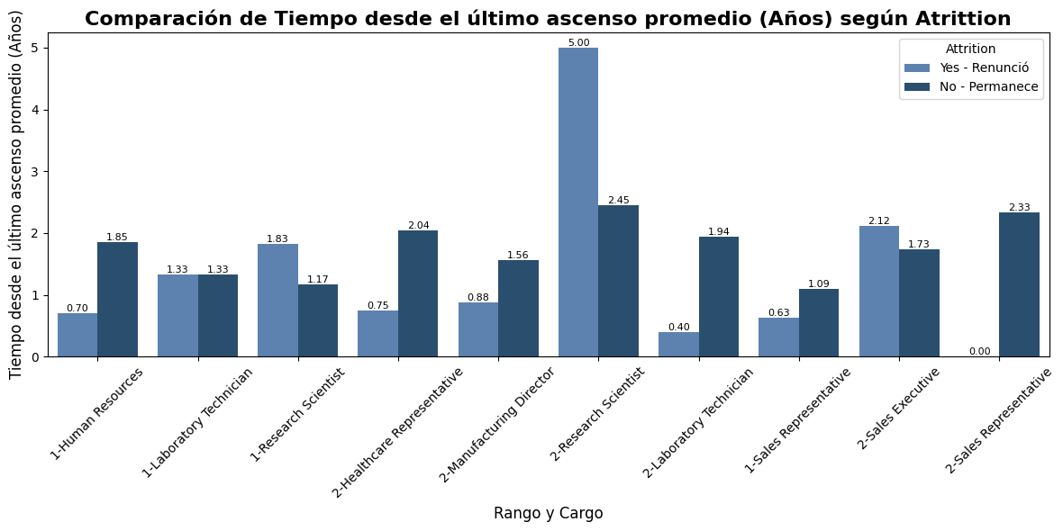
EN PERSONAS CON RANGO 1 Y 2 ¿CUÁLES PODRÍAN SER LAS PRINCIPALES CAUSAS DE SU RENUNCIA?
  Quienes renunciaron tienen menos tiempo desde su último ascenso que quienes permanecen.
  La permanencia está asociada a trayectorias con ascensos más antiguos y consolidados.
  “Research Scientist 2” destaca con alto tiempo sin ascenso, evidenciando riesgo de estancamiento.

Slide 13
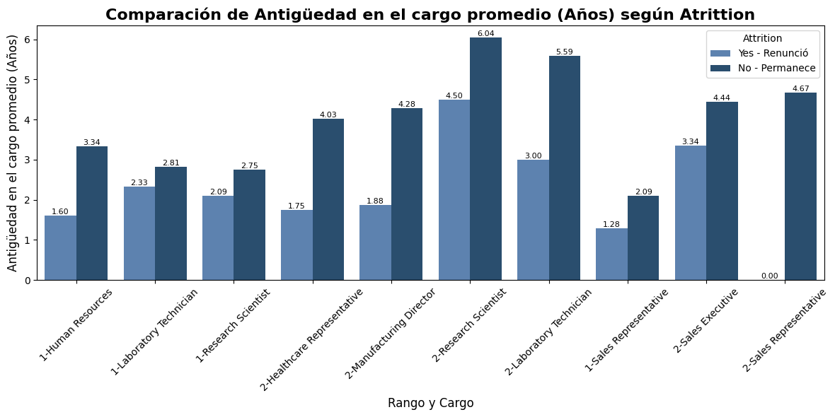
EN PERSONAS CON RANGO 1 Y 2 ¿CUÁLES PODRÍAN SER LAS PRINCIPALES CAUSAS DE SU RENUNCIA?
  La renuncia se concentra en empleados con menos tiempo en su puesto actual.
  Los colaboradores que permanecen muestran mayor madurez y estabilidad en el cargo.
  Las brechas son más amplias en niveles intermedios, reflejando desafíos de retención.

Slide 14




QUE TANTO INFLUYE (EL RECONOCIMIENTO Y LA CANTIDAD DE AÑOS RESPECTO AL SUELDO QUE PERCIBEN LOS EMPLEADOS) A LA PERMANENCIA O SALIDA DE EMPLEADOS
01. Trabajo
03. Metas
02. Cronología
04. Resultados

Slide 15






ACCIONES A IMPLEMENTAR
Plan crecimiento y desarrollo profesional
Plan de revisión de política salarial
Plan de
bienestar
Plan de
Identificación de
riesgo de salida
  Implementar programas de capacitación
  Reclutar internamente
  Realizar evaluaciones de desempeño
  Ajustar las remuneraciones
  Implementar un plan de incentivos
  Implementar una equidad salarial interna
  Fomentar el sentido de pertenencia
  Ejecución de talleres de desarrollo profesional
  Reconocer públicamente los logros
  Desarrollar alertas preventivas y entrevistas periódicas con los empleados en riesgo.

Slide 16
CONCLUSIONES
  Los resultados obtenidos muestran avances significativos en algunos aspectos, sin embargo, se identifican oportunidades de mejora que requieren atención prioritaria para fortalecer la estabilidad, el compromiso y la productividad del personal.
  En nuestro análisis evidenciamos que la no-permanencia del personal está influida principalmente por desequilibrios salariales, falta de oportunidades de desarrollo y percepción de estancamiento.
  Una gestión proactiva del talento humano —centrada en la equidad, reconocimiento y crecimiento interno— será esencial para garantizar la sostenibilidad organizacional y reducir los índices de salida de los empleados a futuro.

Slide 17
MUCHAS
GRACIAS

